Slide 1
Fast-RCNN (2015) – Detection
2019. 04. 15
이규민

Slide 2
INDEX
01
02
03
Fast R-CNN의 의의
Fast R-CNN 의 요약
Fast R-CNN 의 특징

Slide 3
01 Fast R-CNN의 의의
‘Fast R-CNN’
: R-CNN 중반

Slide 4
02 Fast R-CNN의 요약
‘R-CNN’의 중반
RCNN의 단계를 축소
: Training single-stage, using a multi-task loss
Can update all network Layers (End-to-End)
No disk storage
Only One pyramid level ( ≃ SPPnet)
Multi-task LOSS
Code 주소 : https://github.com/rbgirshick/ fast-rcnn.

Slide 5
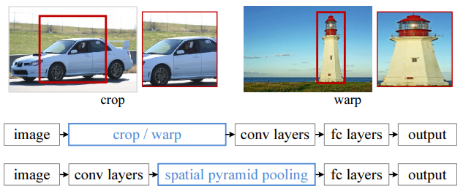
03 Fast R-CNN의 특징
‘R-CNN’의 중반
저자 : 기존의 여러 단계(Proposal & Refine Localization) 를
한 단계로 통합
Training : 9x faster R-CNN / 3x SPPnet
RCNN 단점 : 1. multi-stage (Conv, SVM, BB reg)
2. Expensive Resource (Train)
3. Slow (Test – 47s / image on GPU)
SPPnet^{부록1} 단점 : 1. multi-stage 2. Can’t update CNN
https://man-about-town.tistory.com/52

Slide 6
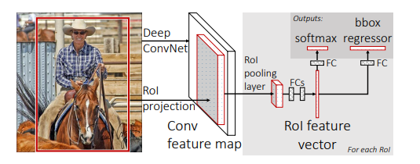
03 Fast R-CNN의 특징
‘R-CNN’의 중반
Fast R-CNN의 구조
RoI(regions of interest) projection : image + proposal
RoI pooling
RoI feature vector
Softmax & per-class bounding-box regression
https://man-about-town.tistory.com/52

Slide 7
03 Fast R-CNN의 특징
‘R-CNN’의 중반
Fast R-CNN의 구조
Softmax : K object classes + background : K+1
per-class bounding-box regression
: Four numbers each of the K object classes : 4 x K
https://man-about-town.tistory.com/52

Slide 8
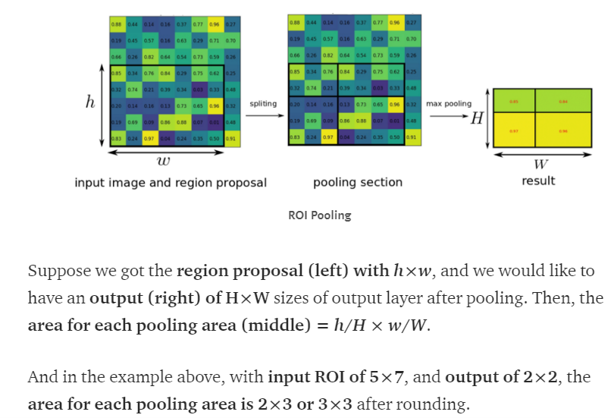
03 Fast R-CNN의 특징
‘R-CNN’의 중반
RoI Pooling Layer
Fixed H x W (e.g., 7x7) : H, W - hyper-para.
RoI 좌표 (r, c, h, w) : Top-left 좌표 & RoI 크기
Top-left : (0, 3)
https://medium.com/coinmonks/review-fast-r-cnn-object-detection-a82e172e87ba

Slide 9
03 Fast R-CNN의 특징
‘R-CNN’의 중반
Sampling ( 포괄적인 mini-batch 구성 전략)
SPPnet | R-CNN : 1 이미지당 1 개의 RoI = 1 mini-batch
Fast RCNN : 2개 이미지 당 64 개 RoI = 128 mini-batch
즉, 128 mini-batch / 2개 이미지 → 대략 64배 빠를 것 이다..
저자의 걱정: Sharing the computation == same image correlated == slow convergence
: BUT, 그런 문제는 일어나지 않았다.

Slide 10
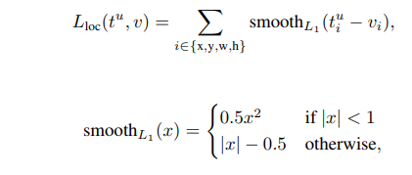
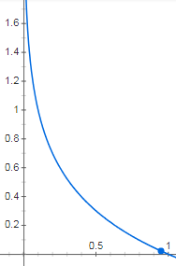
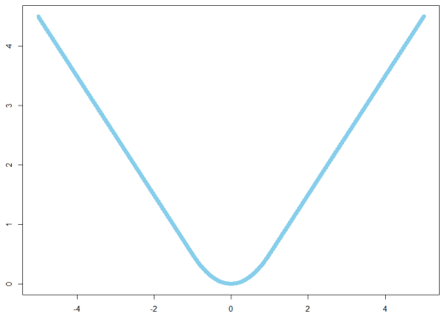
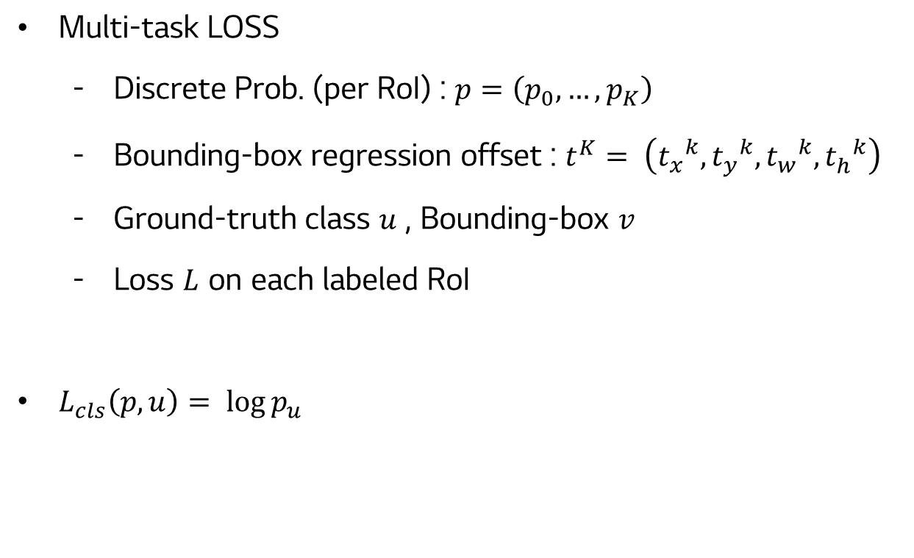
03 Fast R-CNN의 특징
‘R-CNN’의 중반
Multi-task LOSS
Discrete Prob. (per RoI) : $p=\left(p_{0}, …,p_{K}\right)$
Bounding-box regression offset : $t^{K}= \left({t_{x}^{}}^{k},{t_{y}^{}}^{k},{t_{w}^{}}^{k},{t_{h}^{}}^{k}\right)$
Ground-truth class $u$ , Bounding-box $v$
Loss $L$ on each labeled RoI
$L_{cls}\left(p,u\right)= \log{p_{u}}$

Slide 11
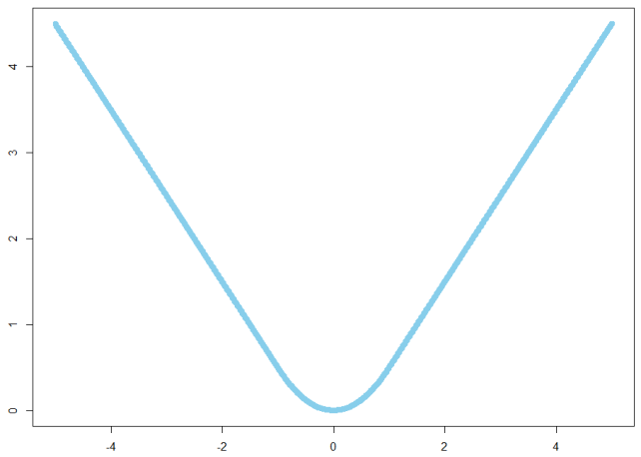
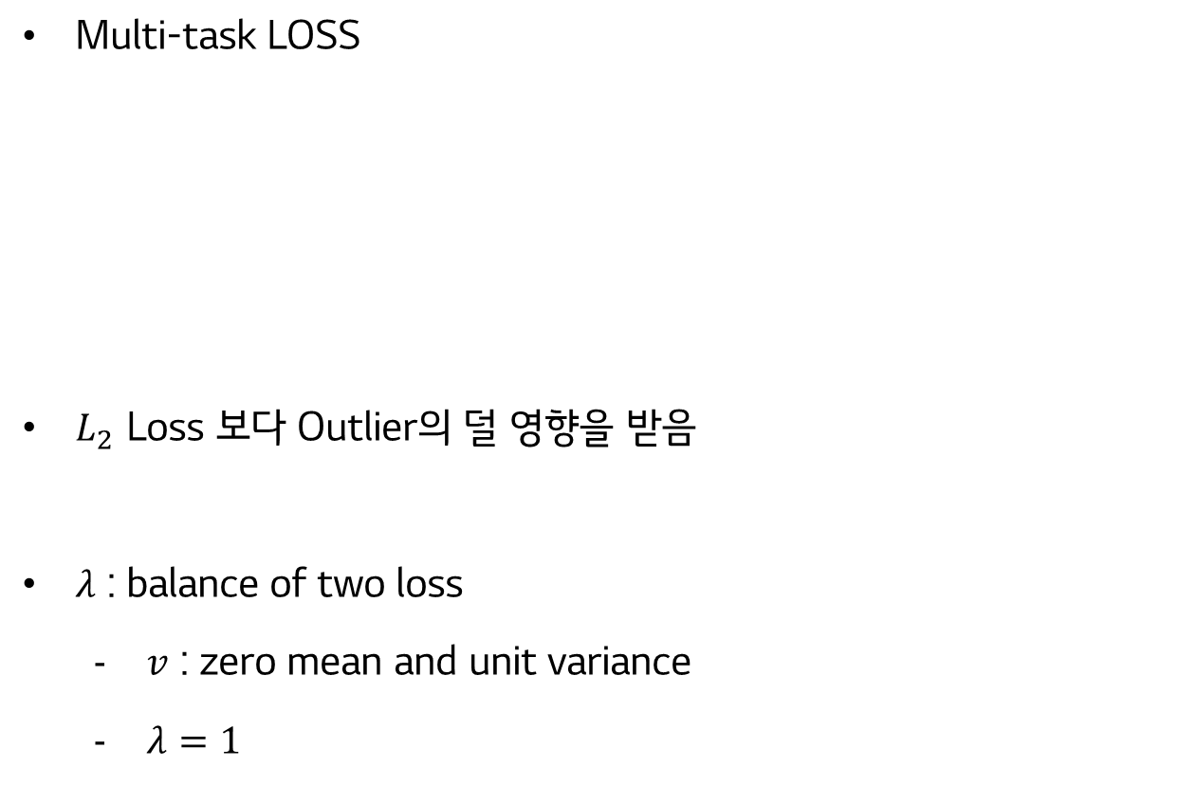
03 Fast R-CNN의 특징
‘R-CNN’의 중반
Multi-task LOSS
$L_{2}$ Loss 보다 Outlier의 덜 영향을 받음
$λ$ : balance of two loss
$v$ : zero mean and unit variance
$λ=1$

Slide 12
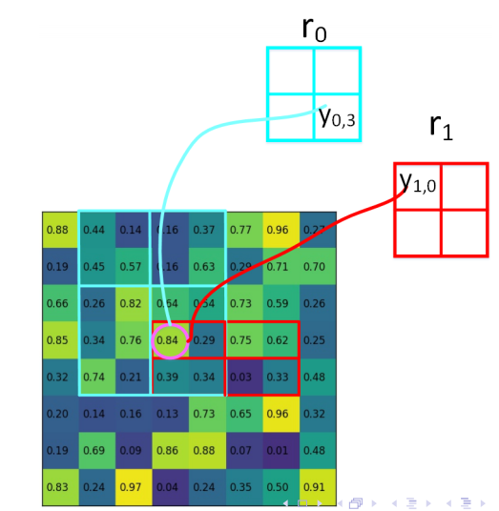
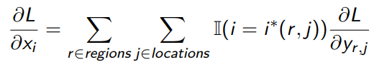
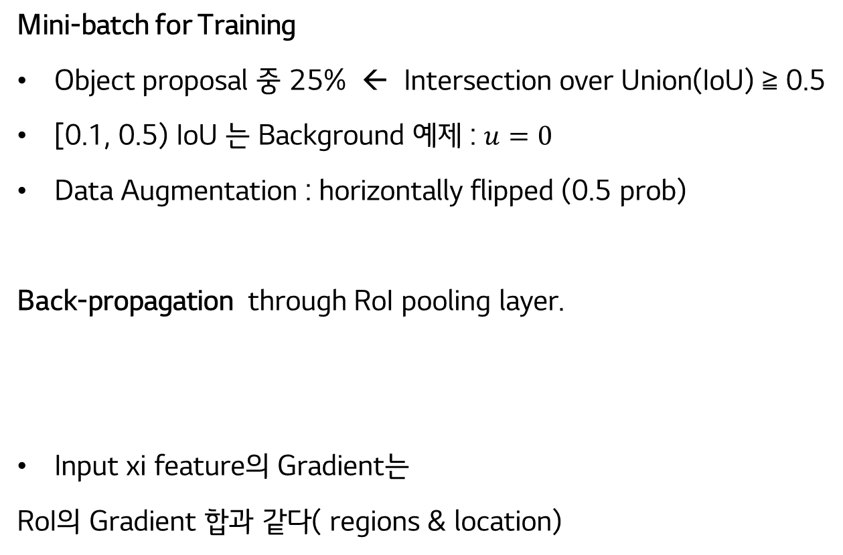
03 Fast R-CNN의 특징
‘R-CNN’의 중반
Mini-batch for Training
Object proposal 중 25% ← Intersection over Union(IoU) ≧ 0.5
[0.1, 0.5) IoU 는 Background 예제 : $u=0$
Data Augmentation : horizontally flipped (0.5 prob)
Back-propagation through RoI pooling layer.
Input xi feature의 Gradient는
RoI의 Gradient 합과 같다( regions & location)

Slide 13
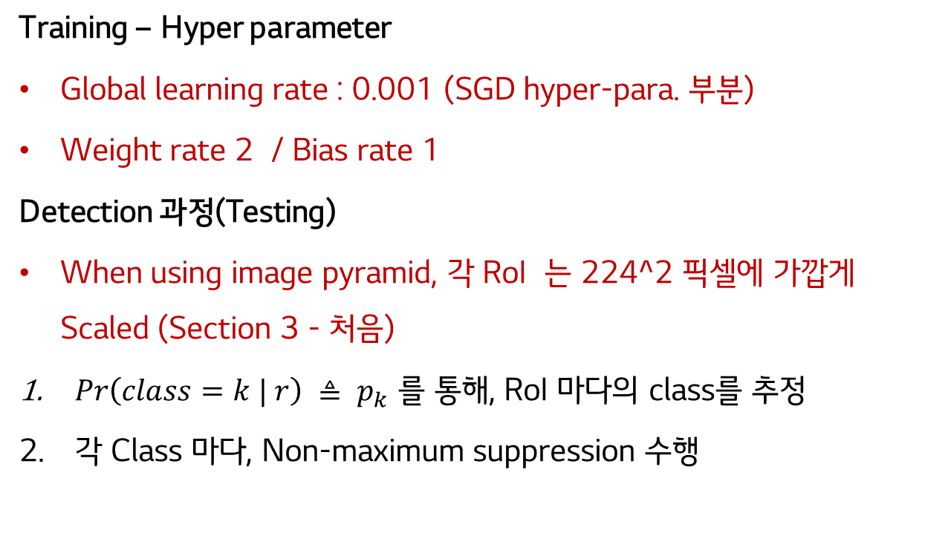
03 Fast R-CNN의 특징
‘R-CNN’의 중반
Training – Hyper parameter
Global learning rate : 0.001 (SGD hyper-para. 부분)
Weight rate 2 / Bias rate 1
Detection 과정(Testing)
When using image pyramid, 각 RoI 는 224^2 픽셀에 가깝게 Scaled (Section 3 - 처음)
$Pr\left(class=k | r\right) ≜ p_{k}$ 를 통해, RoI 마다의 class를 추정
각 Class 마다, Non-maximum suppression 수행

Slide 14
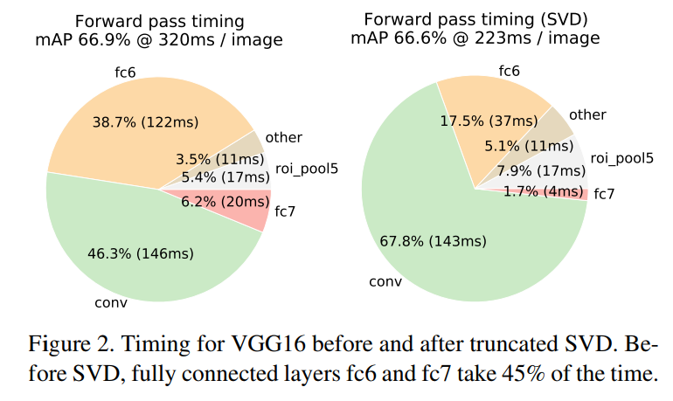

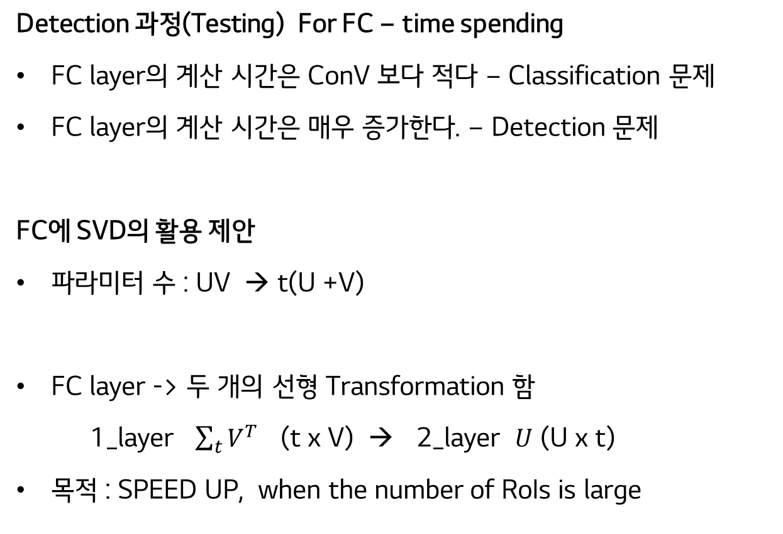
03 Fast R-CNN의 특징
‘R-CNN’의 중반
Detection 과정(Testing) For FC – time spending
FC layer의 계산 시간은 ConV 보다 적다 – Classification 문제
FC layer의 계산 시간은 매우 증가한다. – Detection 문제
FC에 SVD의 활용 제안
파라미터 수 : UV → t(U +V)
FC layer -> 두 개의 선형 Transformation 함
1_layer $\sum_{t}{V^{T}}$ (t x V) → 2_layer $U$ (U x t)
목적 : SPEED UP, when the number of RoIs is large

Slide 15
감사합니다.

Slide 16
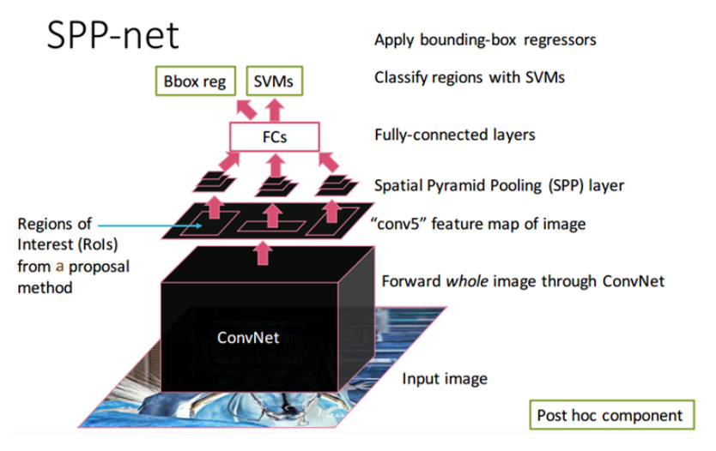
부 록 1
SPPnet(Spatial Pyramid Pooling)
SPP net : Sharing computation (Feature Map을 공유)
SPP layer

Slide 17
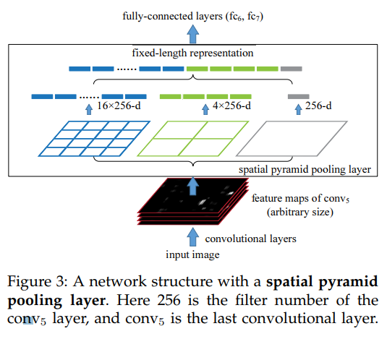
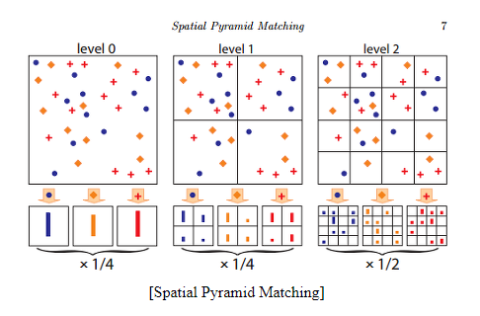
부 록 1
SPPnet(Spatial Pyramid Pooling)
SPP Layer
- input : Conv Layer -> Max Pooling
- Sliding Window 는 Input Size의 Depend
- SPP not depend

Slide 18
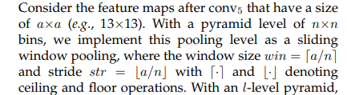
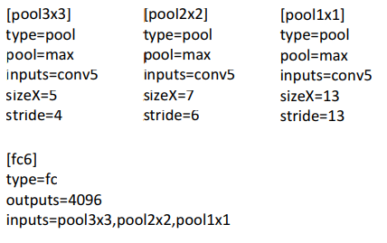
부 록 1
SPPnet(Spatial Pyramid Pooling)
SPP Layer
- input : Conv Layer
- SPP not depend
- 논문에서 사용한 SPP Layer → bin이 크게 영향을 X
→ Fast RCNN 영향

Slide 19
부 록 2
Scale invariance : Object detection에서 중요한가? (Sec 2.4 & Sec 5.2)
Brute Force
미리 정한 사이즈로 이미지를 사전 처리 후, Train & Test
Multi-scale approach by using image pyramid
Pyramid scale을 Random 하게 Sample
Data augmentation 과 유사
결론 : 중요하지 않다 (Sec 5.2.)
1. Multi-scale로 인한 성능의 향상이 크지 않다
2. Multi-scale로 인한 속도의 저하가 매우 크다

Slide 20
부 록 3
Which layers to fine-tune? (Sec 4.5)
Freeze 실험
최하위 단위는 학습을 안 하는 것이 좋다.
ConV3_1 or ConV2_1 까지 학습 했을 때, 결과가 좋다.
RoI Pooling을 활용한 학습은 중요하다. ( Fast R-CNN )
단, ConV2_1 부터의 학습은 학습시간을 1.3배 늦춘다

Slide 21
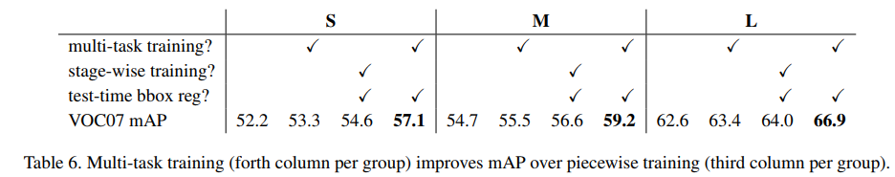
부 록 4
Multi-task help? (Sec 5.1)
Cls & BB Reg Loss 학습
최하위 단위는 학습을 안 하는 것이 좋다.
ConV3_1 or ConV2_1 까지 학습 했을 때, 결과가 좋다.
RoI Pooling을 활용한 학습은 중요하다. ( Fast R-CNN )
단, ConV2_1 부터의 학습은 학습시간을 1.3배 늦춘다

Slide 22
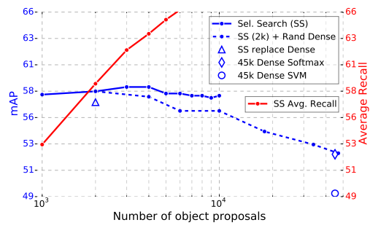
부 록 5
More proposals better? (Sec 5.4)
과거의 Proposal 매커니즘
Sparse : selective search
: 여러 개 중 평가할 몇 가지만 남기고 제거 → DPM 방식을 향상
Fast RCNN 향상
Dense : DPM (Object detection with discriminatively trained part based models)
새로운 척도 AR 은 Proposal이 늘어 날 때 증가 → mAP 와 관련성 떨어짐.
: 평가 척도로 적절성 의문

Slide 23
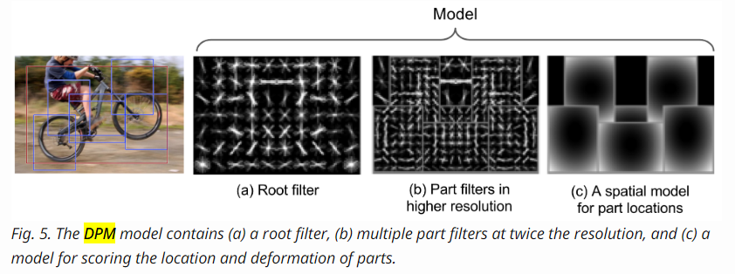
부 록 6
DPM (Deformable Parts Model)
Mixture Graphical Model ( Markov Random Fields)
구성 요소
1. Root Filter : define a Detection window, weights for a region feature vector
2. Part Filter (Multiple) : small part of object. (두 배 해상도)
3. Spatial Model : Scoring the locations of part filter
relative to the root
https://lilianweng.github.io/lil-log/2017/12/15/object-recognition-for-dummies-part-2.html

Slide 24
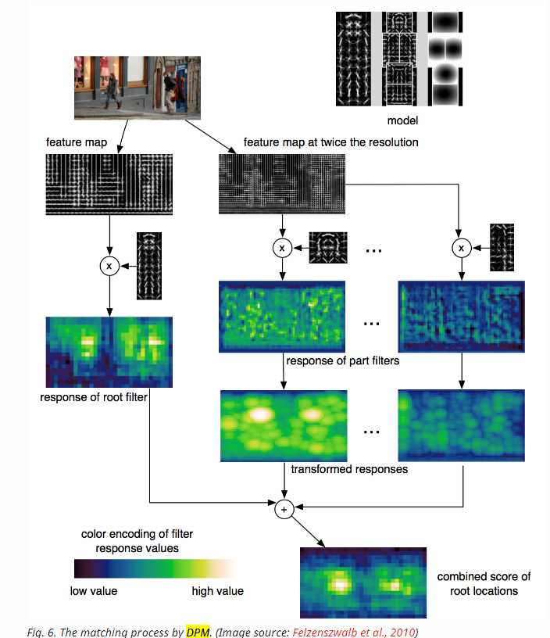
부 록 6
DPM (Deformable Parts Model)
Mixture Graphical Model ( Markov Random Fields)

